Slide 2
আজকের পাঠে সকলকে
স্বা
গ
ত

Slide 3
শিক্ষক পরিচিতি
নামঃ মীরা রানী বিশ্বাস।
পদবিঃ সহকারি শিক্ষক (বাংলা)।
প্রতিষ্ঠানঃ কোন্দারদিয়া ইসলামিয়া দাখিল মাদ্রাসা ।
বোয়ালমারি, ফরিদপুর।

Slide 4
পাঠ পরিচিতি
বিষয়ঃ বাংলা।
শ্রেণিঃ অষ্টম।
শিখন অভিজ্ঞতাঃ১৫.
পরিচ্ছেদঃ প্রথম।
যোগ্যতাঃ ৬.
সেশনঃ ১.

Slide 5
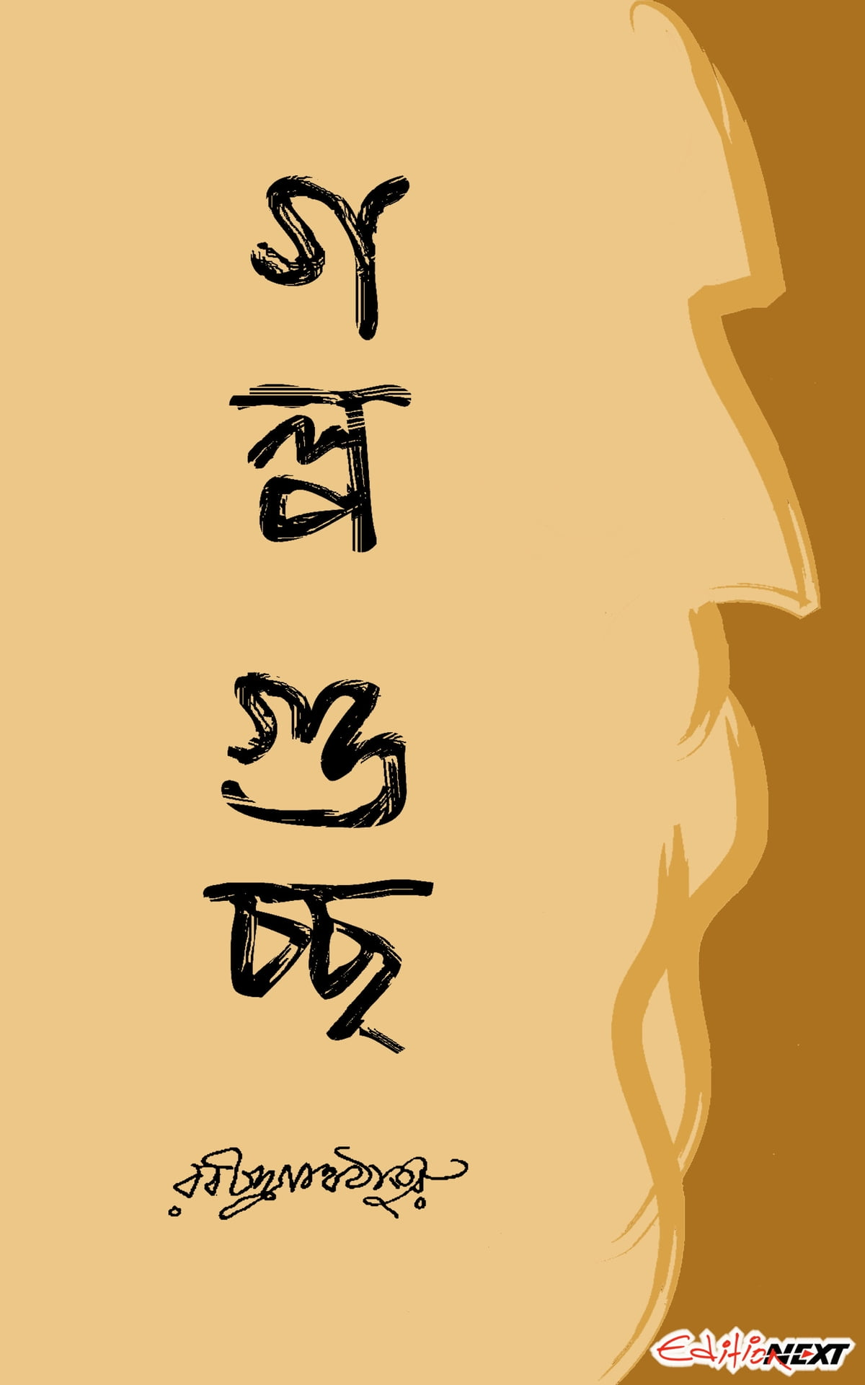
এসো ছবি দেখি
সাহিত্যের
একটি শাখা
কবিতা
সাহিত্যের
একটি শাখা
প্রবন্ধ
সাহিত্যের
একটি শাখা
গল্প

Slide 6
আজকের পাঠ
সাহিত্য পড়ি সাহিত্য লিখি
কবিতা

Slide 7
শিখনফল
এই পাঠ শেষে শিক্ষার্থীরা,,,,,,,,,,,,,,
কবিতার বৈশিষ্ট্য বলতে পারবে।
তাল ও লয় বুঝে কবিতা আবৃত্তি করতে পারবে।
জীবনের সাথে মিল-অমিল ব্যাখ্যা করতে পারবে।
নিজের ভাষায় কবিতা লিখতে পারবে ।

Slide 8
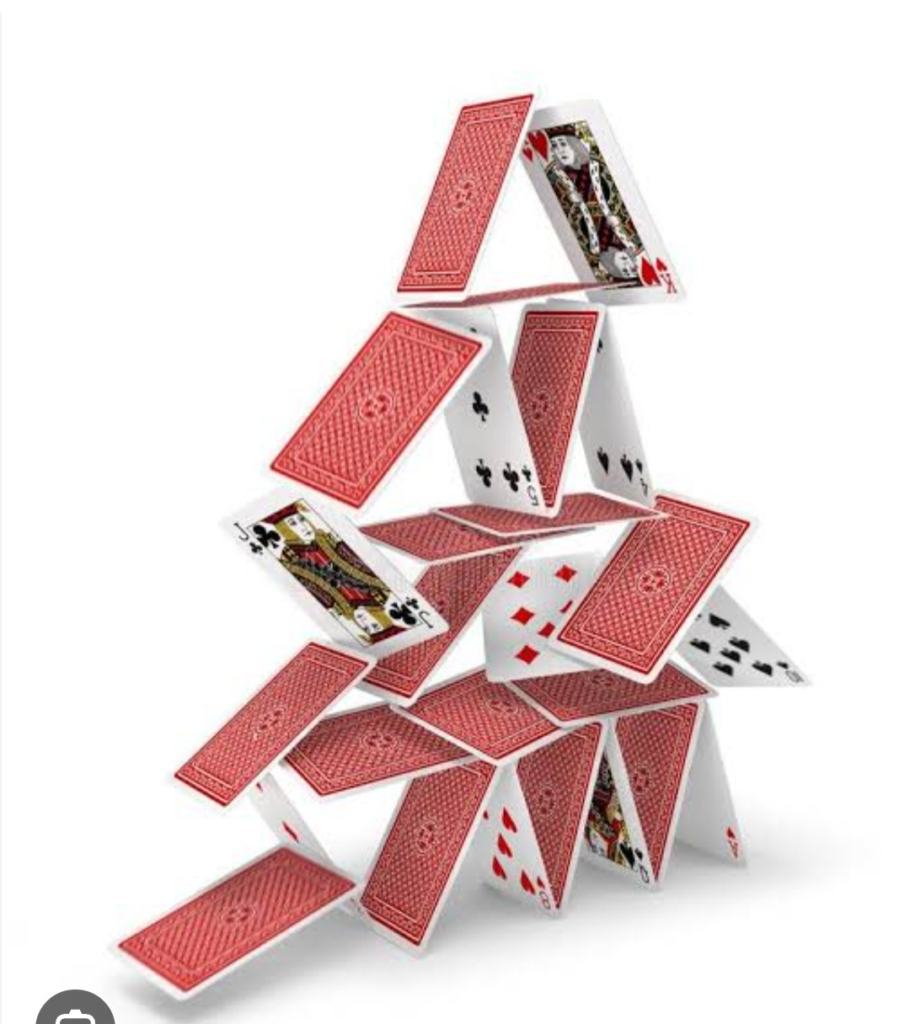
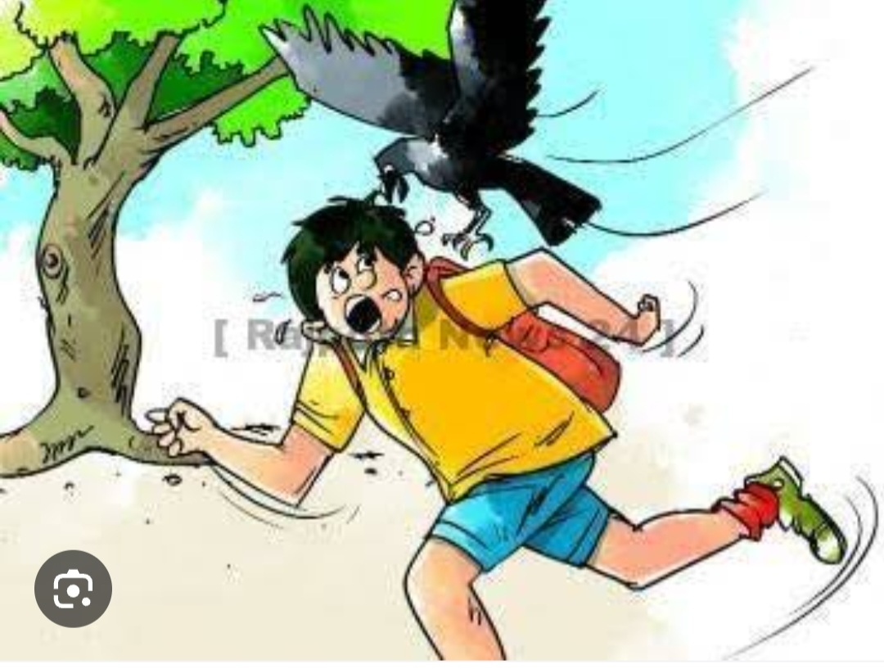
বিমূর্ত ধারণায়ন
বেলাভূমিতে
বালুর
ঘর
তাসের
ঘর
চিলে কান
নিয়েছে,
চিলের
পিছে
ছুটছে

Slide 9
আজ আমরা যা পড়বো

Slide 10
একক কাজ
নিজের মত করে একটি কবিতা লিখি এবং কবিতাটিতে অন্তমিল আছে কি না তা বুঝতে চেষ্টা করি।

Slide 11
সংক্ষেপে জেনে নিই
রৌদ্র করটিতে,প্রথম গান দ্বিতীয় মৃত্যুর আগে,বন্দি শিবির ইত্যাদি কবিতার বই।
শিক্ষাঃবিএ (অনার্স), এমএ
ঢাকা বিশ্ববিদ্যালয়।
জন্মঃ২৩অক্টোবর,১৯২৯খ্রিষ্টাব্দ।
মৃত্যুঃ ১৭ আগস্ট,২০০৬ খ্রিস্টাব্দ।
শামসুর রাহমান

Slide 12
নতুন শব্দগুলো জেনে নিই
বৃথা –অকারণ।
মাথা খোঁড়া-মাথা ঠোকা
মুখের পাড়া-মুখমন্ডল
দিনদুপুরে-প্রকাশ্যে
যম-মৃত্যুর দূত
পন্ডশ্রম-ব্যর্থ পরিশ্রম

Slide 13
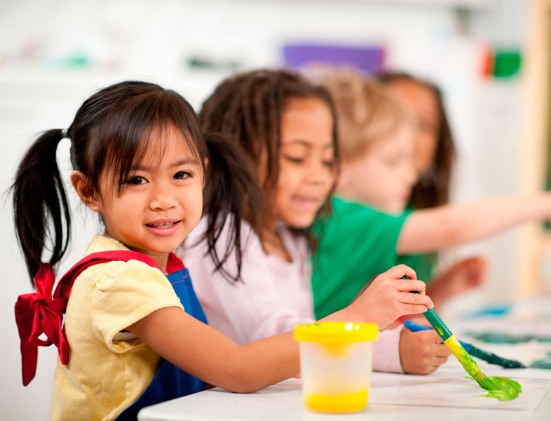
জোড়ায় কাজ
সহপাঠির সাথে জোড়ায় বসে নিজের লেখা কবিতাটিতে, কবিতার সাধারণ বৈশিষ্ট্যের সাথে মিল-অমিল নির্ধারণ কর এবং কবিতার ধারণা নিয়ে আলোচনা করো

Slide 14
এসো আমরা আরো জেনে নিই
কবিতায় স্তবক থাকে। কবিতার অনুচ্ছেদকে স্তবক বলে।
কবিতা আবৃত্তির সময় কখনও জোরে, কখনও ধীর গতিতে আবৃত্তি করা হয়। এই গতির নাম লয়।
কবিতায় উপমা থাকে। উপমা হলো এক ধরনের তুলনা।

Slide 15
দলীয় কাজ
নিজের লেখা কবিতার নাম দাও এবং নিজেদের লেখাগুলো দিয়ে দলীয় পোষ্টার তৈরি করো। কাজ শেষে দলের পক্ষ থেকে উপস্থাপন করো।

Slide 16
সক্রিয় পরীক্ষন
কবিতার সাধারণ বৈশিষ্ট্য বলো
কবিতার উপমা কাকে বলে? উদাহরণ দাও।
পন্ডশ্রম কবিতায় কোনো স্তবক আছে কি ? ব্যাখ্যা করো।

Slide 17
বাড়ির কাজ
৬.১.৩ জীবনের সাথে সম্পর্ক খুঁজি অংশে পাঠ্যবইয়ের ১১৪ পৃষ্ঠার ছক তিনটি পূরণ করে আনবে ।

Slide 18
ধন্যবাদ

